Slide 1
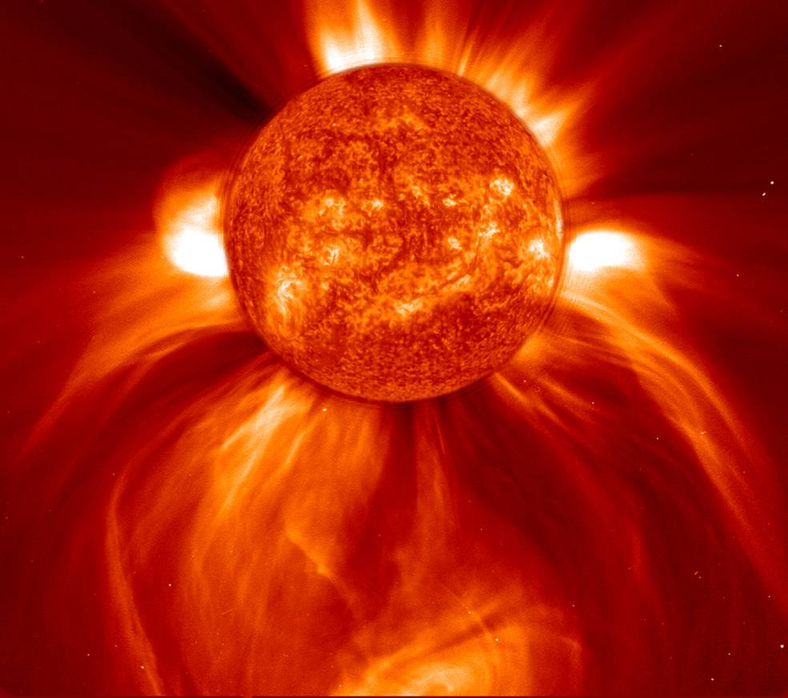
GÜNEŞ
Notes:
https://www.nasa.gov/feature/goddard/winner-of-sohos-birthday-image-contest

Slide 2
İçerik
Güneş’in genel özellikleri
İçine ve atmosferine göz atalım...
Güneş’in hayatı ve sonu ne olacak?

Slide 3
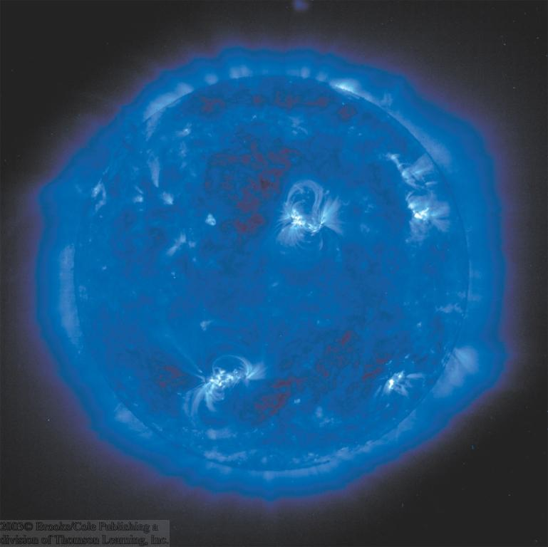
Güneş’in Genel Özellikleri
Yarıçapı → ~ 700,000 km
→ Yer’in yarıçapının 109 katı
Kütlesi: 1.99x10³⁰ kg
→ Yer’in kütlesinin 333,000 katı
Gaz yapılıdır (Ort. yoğunluk = 1.4 g/cm³)
Yüzey sıcaklığı = 5780 K
Merkezi sıcaklık = 15 milyon K
Kütlece %74 H, %25 He, %1 diğer elementler
Güneş Sisteminin kütlece % 99.8’ini oluşturur.

Slide 4
Genel Özellikleri - devam
Samanyolu’ndaki 300 milyar yıldızdan biri
Güneş’in Yer’e ortalama uzaklığı 149,600,000 km
Güneş ışığının Yer’e ulaşma süresi 8^{dk} 19.2^{sn}
Samanyolu’nun merkezinden uzaklığı 26000 ışık yılı
Samanyolu’nun merkezi etrafındaki dönemi
220 milyon yıl
Samanyolu’nun merkezi etrafındaki hızı 220 km/s

Slide 5
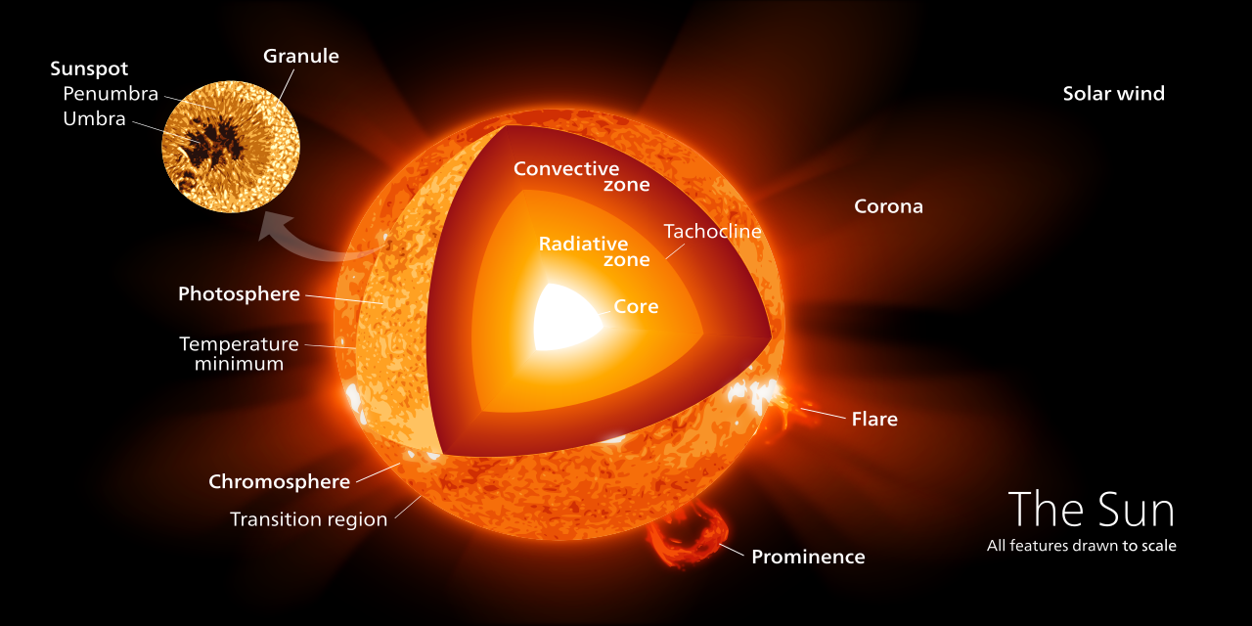
Güneş’in İç Yapısı ve Atmosferi
Notes:
https://briankoberlein.com/2015/01/28/inner-beauty/

Slide 6
Çekirdek
Işımasal (Radyatif) Bölge
Konvektif Bölge
Fotosfer
Kromosfer
→ Geçiş Bölgesi
Korona
dan oluşur.
İç Yapı
Güneş Atmosferi
Notes:
https://sciworthy.com/the-sun-is-hiding-extra-light-and-energy-from-us/

Slide 7
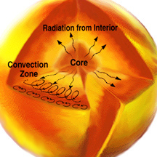
Güneş’in İç Yapısı
Enerji konveksiyonla taşınır.
Enerji ışımasal yolla taşınır.
Enerji akışı
Enerji nükleer füzyonla üretilir.
Sıcaklık, yoğunluk ve basınç azalıyor.
Notes:
https://www.windows2universe.org/sun/Solar_interior/Sun_layers/radiative_zone.html

Slide 8
Fotosfer
Güneş’in görünen yüzey katmanı
Derinlik ≈ 500 km
Sıcaklık ≈ 5780 K
Güneş’in iç kısmında üretilen ışınımı soğurur ve tekrar salar.

Slide 9
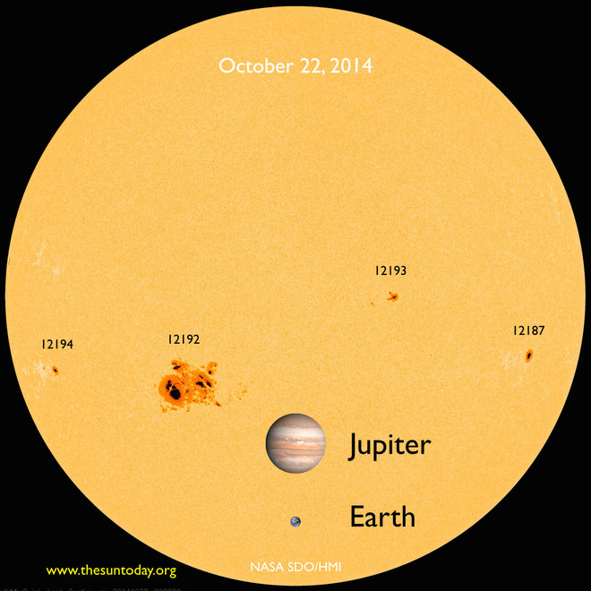
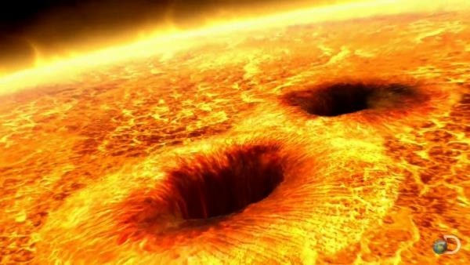
Güneş Lekeleri
Fotosferin soğuk bölgeleri (T ≈ 4200 K).
Parlak Güneş üzerinde karanlık lekeler olarak görülürler.
Notes:
https://www.space.com/27610-giant-sunspot-mystifies-scientists.html http://qrznow.com/sun-is-sunspot-free-for-fifth-straight-day/

Slide 10
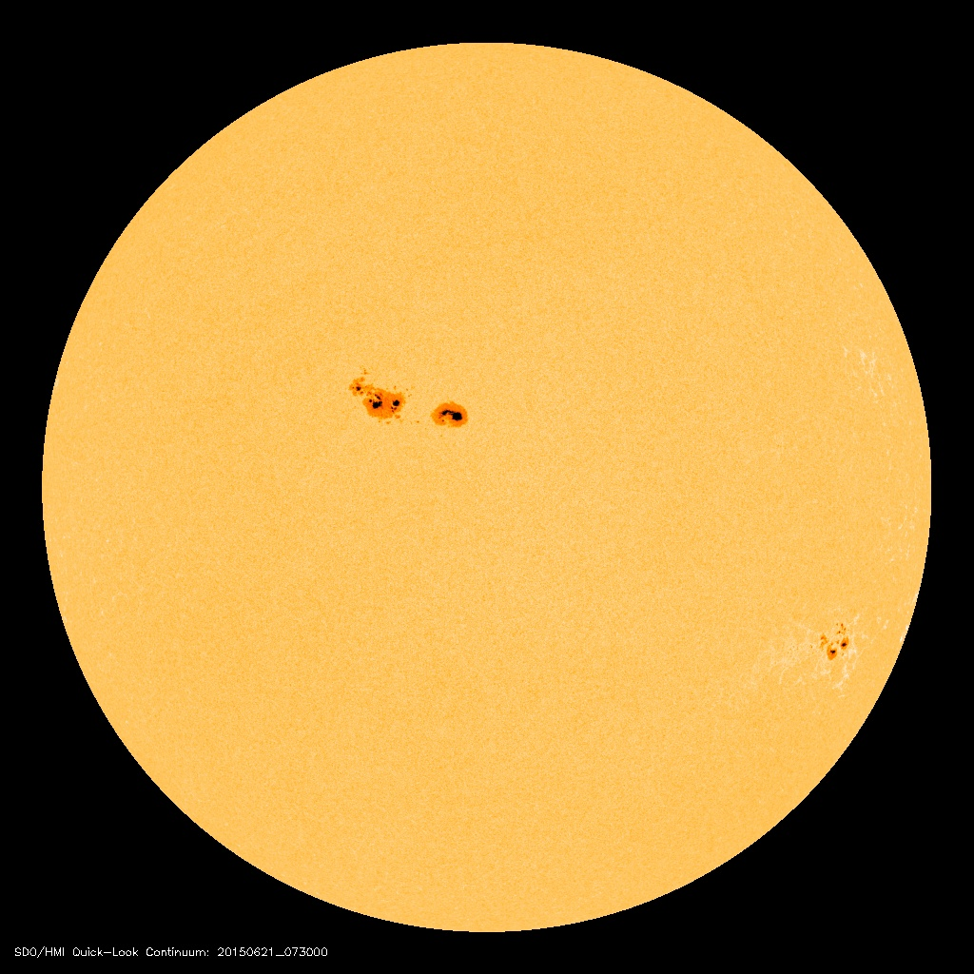
Güneş Lekeleri (3)
21 Haziran 2015
animasyon
Notes:
SOHO uydusu verisi

Slide 11
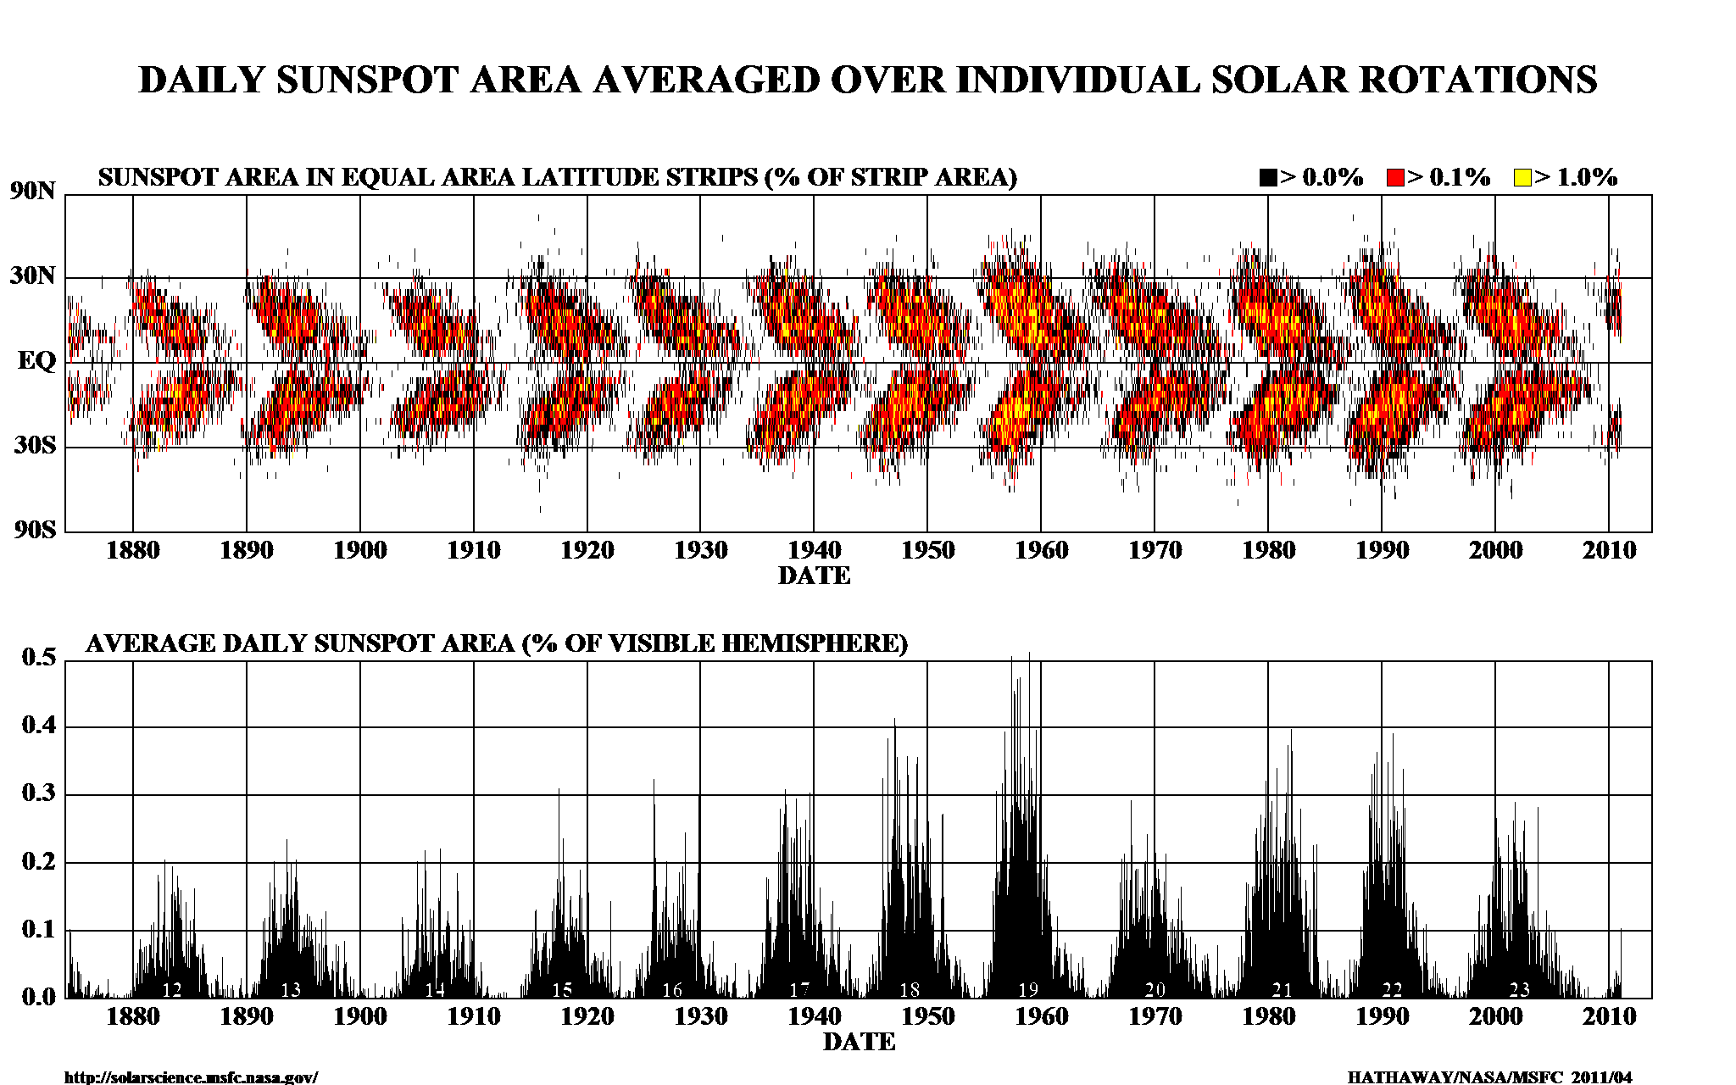
11-yıllık Güneş etkinliği
Notes:
https://cbdakota.wordpress.com/2011/05/25/solar-cycle-24-and-the-sunspot-butterfly-diagram/

Slide 12
Güneş etkinliği minimum iken
Güneş etkinliği maksimum iken
Notes:
SOHO uydusu verisi

Slide 13
Güneş’in Yaşamı
Notes:
https://en.wikipedia.org/wiki/File:Sun_Life.png

